Slide 3
Classification des minéraux
La classification des minéraux basée sur la composition chimique des minéraux.
neuf classes de minéraux :
- Classe I : Éléments natifs
- Classe II : Sulfures
- Classe III : Halogénures
- Classe IV : Oxydes
- Classe V : hydroxydes
- Classe VI : Carbonates
- Classe VII : Sulfates
- Classe VIII : Phosphates
- Classe IX : Silicates

Slide 4
Classe I: Les éléments natifs sont des corps chimiques qui ne peuvent se décomposer en corps plus simples. Ils représentent 3 à 4 % des espèces minérales. Les métaux existent sous forme d'éléments natifs (constituant pur)
Cette classe est composée d'environ 80 minéraux. Ce sont généralement des minéraux assez rares dans la nature

Slide 5
ces minéraux/ en sept sous-classes :
métaux natifs :
or (Au), argent (Ag), cuivre (Cu), platine (Pt), … ;
semi-métaux : le bismuth (Bi), l’antimoine (Sb), l’arsenic (As), … ;
métalloïdes : carbone (C), soufre (S), …
carbures
nitrures
phosphures
siliciures

Slide 6
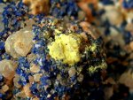

Slide 7
Formule : S
Système cristallin : Orthorhombique
Etymologie : Du latin Sulphur.
Dureté : 1.5 - 2.5
Densité : 2 - 3
Propriétés physiques : Couleur jaune soufre à jaune miel. transparent. Fragile. Sensible à la température (très mauvais conducteur thermique).
Propriétés chimiques : Brûle à 270°C avec une flamme bleue et un dégagement de gaz sulfurés.
Gîtologie : Le soufre peut être produit par la réduction du gypse (sulfate) par de la matière organique dans des sédiments mais aussi par condensation des gaz volcaniques soufrès
Détermination : Aisée du fait de sa couleur, son odeur et le test de combustion.

Slide 9
Classe II: Sulfures et dérivés
représentent 15 à 20 % des minéraux, soit 350 espèces. De nombreux minerais sont des sulfures. Ils sont /2 groupes:
le groupe anionique métalloïde : le soufre pour les sulfures, le sélénium pour les séléniures, le tellure pour les tellurures, l'arsenic pour les arséniures, l'antimoine pour les antimoniures, la pyrite (FeS₂) et la galène (PbS) ;
les sulfosels : composé de soufre et d'un autre métalloïde. Exemples : la zinkénite Pb₆Sb₁₄S₂₇, la tennantite (Cu,Fe)₁₂As₄S₁₃.

Slide 10
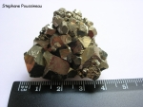
Pyrite (FeS2)

Slide 11
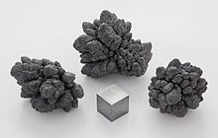
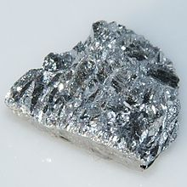
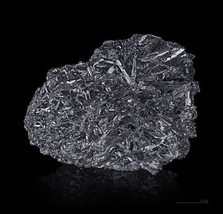
Pb
Sb
zinkénite
Pb₆Sb₁₄S₂₇,

Slide 12
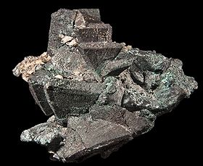
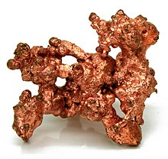
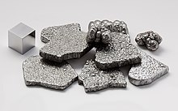
Tennantite
Cu
Fe

Slide 13
Cette classe se caractérise par des minéraux (environ 80)

Slide 14
classe IV: Oxydes et hydroxydes
les minéraux dont le groupe anionique est constitué d’oxygène ou d’hydroxyle ([OH]⁻). 14 % des minéraux sont des oxydes.
On les divise en trois sous-classes :
les oxydes simples : l'hématite (Fe₂O₃), minerai de fer ;
les oxydes multiples : le spinelle (MgAl₂O₄) utilisé en joaillerie en substitution du rubis ;
les hydroxydes.

Slide 15
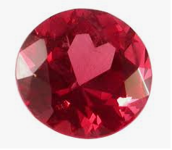
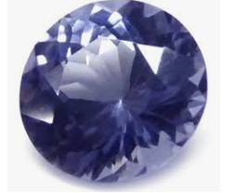
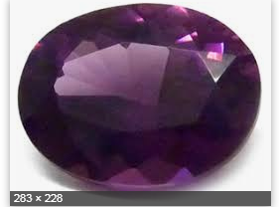
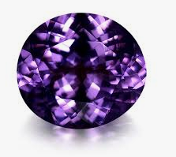
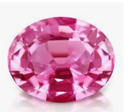

Slide 16
Classe V: Carbonates et nitrates:
Ces minéraux se caractérisent par leur fragilité et une faible dureté. On distingue deux sous-classes :
Carbonates : le groupement anionique est le groupe carbonate [CO₃]²⁻. Ils représentent 9 % des espèces connues, soit 200 espèces environ. Exp: la calcite (CaCO₃), qui est le constituant principal du calcaire ;
Nitrates : le groupement anionique est l'ion nitrate [NO₃]⁻. Exemple : la nitronatrite (NaNO₃).

Slide 17
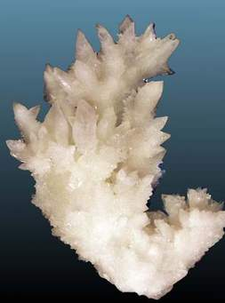
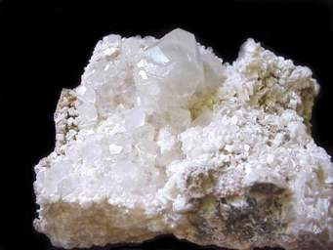
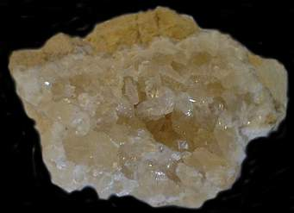

Slide 18
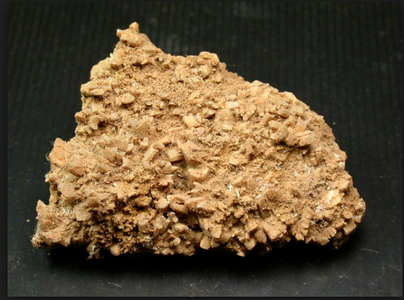
La nitronatrite: minérale anhydre composée du cation sodium et de l'anion nitrate correspondant au nitrate de sodium de formule chimique NaNO_{3.}

Slide 19
Classe IV: Borates: groupement anionique est, soit l'ion borate [BO₃]³⁻, soit l'ion [BO₄]⁵⁻. Cette petite famille représente 2 % des minéraux.
Classe IV: Sulfates et dérivés: regroupe environ 230 espèces soit 10 % du total et se définit par le groupement anionique de forme [XO₄]²⁻.
Sulfates : [SO₄]²⁻. Le sulfate le plus connu est sans aucun doute le gypse,).
Chromates : [CrO₄]²⁻.
Tungstates : [WO₄]²⁻. ) Anion de tungstène sel produit par la combinaison de l’acide tungstigue avec une base.
Molybdates : [MoO₄]²⁻.

Slide 20
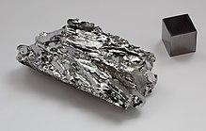
Le molybdène (Mo).est un métal de transition. Le métal pur est d'aspect blanc métallique et il est très dur. Il a été souvent confondu avec du minerai de graphite et de galène.

Slide 21
Classe VII: Phosphates et dérivés: regroupe environ 250 espèces, soit 16 % du total mais beaucoup ne sont observables qu'en petits cristaux. Le groupe anionique est de forme [XO₄]³⁻.
Phosphates : [PO₄]³⁻.
Arséniates : [AsO₄]³⁻.
Vanadates : [VO₄]³⁻.

Slide 22
Silicates
L'unité de base du minéral est l'ion silicate [SiO₄]⁴⁻
Nésosilicates, Sorosilicates, Cyclosilicates, Inosilicate, Phyllosilicates et Tectosilicates

